Slide 1
Dystrophie myotonique de type I
Dr Dubuisson
27/04/2024

Slide 2
Dystrophies myotoniques
Definition
maladie génétique, multisystémique et progressive
dystrophie musculaire la plus fréquente qui commence à l'âge adulte.
deux formes principales
la dystrophie myotonique de type I (DM1), connue sous le nom de maladie de Steinert,
la dystrophie myotonique de type II (DM2)
Kiernan MC et al. Lancet; 2011;377(9769):942-955

Slide 3
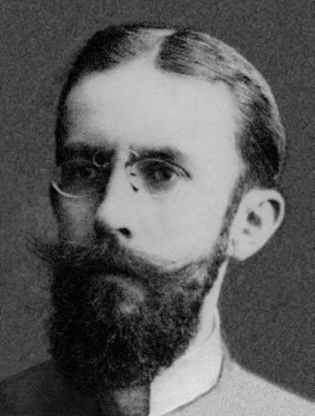
Dystrophie myotonique de type I
Histoire
Décrite pour la première fois par Hans Steinert en 1904
En 1992, la mutation génétique responsable de DM1 a été découverte
Laurent FX, et al. New function for the RNA helicase p68/DDX5 as a modifier of MBNL1 activity on expanded CUG repeats. Nucleic Acids Res. 2012 Apr;40(7):3159-71.

Slide 4
Dystrophie myotonique de type I
Epidemiology
Anciennement:
10 à 12 personnes atteintes sur 100.000 individus (=1/8.000)
Récemment
nouvelle étude 1/3000 habitants (screening neonatal)
Remarques
certaines régions, comme le Québec, ont une incidence de 1/500.
Johnson et al. Population-based prevalence of myotonic dystrophy type 1 using genetic analysis of statewide blood screening program. ﻿ Neurology. 2021;96(7):e1045-e1053.
Yotova V, et al. Anatomy of a founder effect: myotonic dystrophy in Northeastern Quebec. Hum Genet. 2005 Jul;117(2-3):177-87.

Slide 5
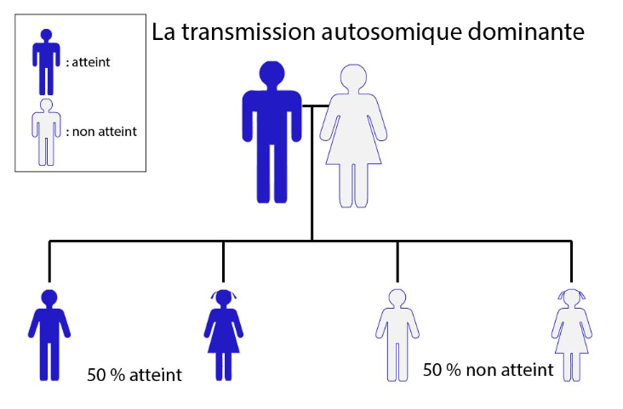
Dystrophie myotonique de type I
Causes
Origine génétique
Autosomique dominant
Pénétrance variable
expansion de répétitions d’ADN (CTG), dans le gène (DMPK) sur le chromosome 19q13.3.
Brook JD, et al. Molecular basis of myotonic dystrophy: expansion of a trinucleotide (CTG) repeat at the 3' end of a transcript encoding a protein kinase family member. Cell. 1992 Feb 21;68(4):799-808.

Slide 6
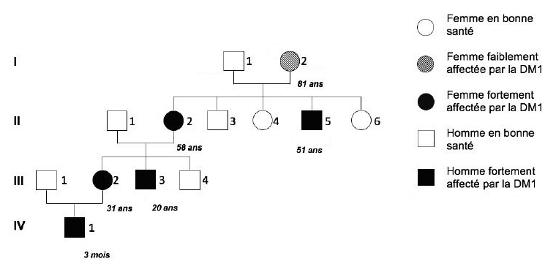
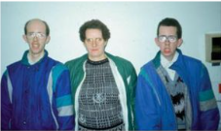
Dystrophie myotonique de type I
Physiopathologie
Phénomène d’anticipation
Les transmissions maternelles se traduisent souvent par une plus grande expansion des CTG.
Turner C, Hilton-Jones D. The myotonic dystrophies: diagnosis and management. J Neurol Neurosurg Psychiatry. 2010 Apr;81(4):358-67.
Notes:
Number of new cases in one year (Incidence) vary from 5 to 30 per million inhabitants
Proportion of the population affected by the disease (prevalence) represents 10 to 20 cases/100,000 people

Slide 7
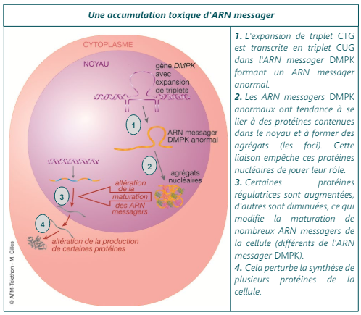
Dystrophie myotonique de type I
Physiopathologie

Slide 8
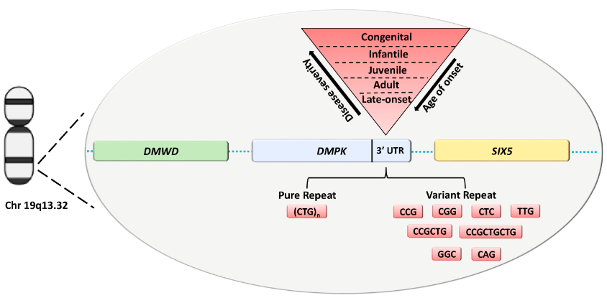
Dystrophie myotonique de type I
Phénotype
sévérité de la maladie liée au nombre de répétitions CTG,
< 35 répétitions = normal,
> 50 = symptomatique.
entre 38 et 49 répétitions
aucun symptôme
phénotype de prémutation
Turner C, Hilton-Jones D. The myotonic dystrophies: diagnosis and management. J Neurol Neurosurg Psychiatry. 2010 Apr;81(4):358-67.
Notes:
Number of new cases in one year (Incidence) vary from 5 to 30 per million inhabitants
Proportion of the population affected by the disease (prevalence) represents 10 to 20 cases/100,000 people

Slide 9
Symptômes

Slide 10
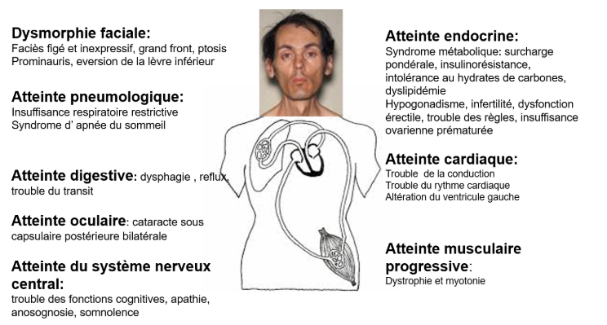
Dystrophie myotonique de type I
Symptômes: troubles multisystémiques
Turner C, Hilton-Jones D. The myotonic dystrophies: diagnosis and management. J Neurol Neurosurg Psychiatry. 2010 Apr;81(4):358-67.
Notes:
Number of new cases in one year (Incidence) vary from 5 to 30 per million inhabitants
Proportion of the population affected by the disease (prevalence) represents 10 to 20 cases/100,000 people

Slide 11
Dystrophie myotonique de type I
Symptômes
La DM1 est classiquement divisée en 4 types :
(1) congénitale
(2) infantile/juvenile
(3) légère
(4) classique
Turner C, Hilton-Jones D. The myotonic dystrophies: diagnosis and management. J Neurol Neurosurg Psychiatry. 2010 Apr;81(4):358-67.
Notes:
Number of new cases in one year (Incidence) vary from 5 to 30 per million inhabitants
Proportion of the population affected by the disease (prevalence) represents 10 to 20 cases/100,000 people

Slide 12
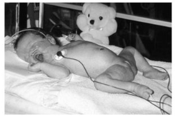
Dystrophie myotonique de type I
Forme congénitale
15 % des cas
typiquement > 1 000 répétitions.
souvent de transmission maternelle
atteinte musculaire et du SNC d'apparition fœtale
manifestations prénatales :
réductions des mouvements fœtaux
polyhydramnios.
équinovarus
ventriculomégalie.
Wenninger S, Montagnese F, Schoser B. Core Clinical Phenotypes in Myotonic Dystrophies. Front Neurol. 2018 May 2;9:303.
Notes:
but Congenital DM with paternal transmission is also known

Slide 13
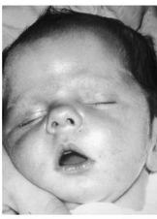
Dystrophie myotonique de type I
Forme congénitale
Symptômes
diplégie faciale
difficultés de nutrition
dysarthrie (faible cri)
contractures,
varus équin bilatéraux
arthrogrypose,
hypotonie > myotonie
atteinte respiratoire chez 50% (principale cause de décès)
taux de mortalité néonatale est d'environ 30-40 %.
dysmorphie faciale (bouche de carpe »V inversé », ptosis, long cou et visage, atrophie des muscles temporaux)
Wenninger S, Montagnese F, Schoser B. Core Clinical Phenotypes in Myotonic Dystrophies. Front Neurol. 2018 May 2;9:303.

Slide 14
Dystrophie myotonique de type I
Forme congénitale
Evolution
Retard moteur, mais peuvent être capables de marcher de manière autonome.
Troubles cognitifs et neuropsychologiques
déficience intellectuelle
apathie
autisme,
troubles de l'attention,
anxiété sévère
syndromes dépressifs
Vers l’âge de 30-40 ans,
aggravation des symptômes cardiorespiratoires.
Wenninger S, Montagnese F, Schoser B. Core Clinical Phenotypes in Myotonic Dystrophies. Front Neurol. 2018 May 2;9:303.

Slide 15
Dystrophie myotonique de type I
Forme infantile/juvénile
> 800 répétitions CTG
Début
entre 1 et 10 ans (forme infantile)
entre 10 et 20 ans (forme juvénile)
Symptômes
troubles d'apprentissage (68% vont redoubler une année d’étude)
troubles anxieux, des troubles de l'humeur et un trouble déficitaire de l'attention avec hyperactivité chez 54%
légère parésie faciale
dysmorphie faciale subtile
Evolution
à l'adolescence, symptômes musculaires et non musculaires typiques de la forme adulte.

Slide 16
Dystrophie myotonique de type I
Forme légère
répétitions CTG se situe entre 50 et 150.
symptômes
faiblesse légère
myotonie
cataractes qui apparaissent entre 20 et 70 ans (généralement après 40 ans)
Parfois diabète de type II
Wenninger S, Montagnese F, Schoser B. Core Clinical Phenotypes in Myotonic Dystrophies. Front Neurol. 2018 May 2;9:303.

Slide 17
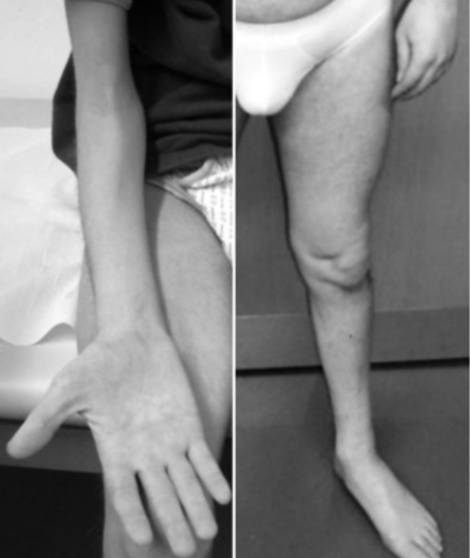
Dystrophie myotonique de type I
Forme classique
50–1,000 répétitions CTG
débute vers 20, 30 ou 40 ans
myotonie avec un "phénomène d'échauffement »
doigts
langue
mâchoire
faiblesse musculaire distale
altération de la motricité fine des mains
altération de la démarche due à un pied tombant.
Wenninger S, Montagnese F, Schoser B. Core Clinical Phenotypes in Myotonic Dystrophies. Front Neurol. 2018 May 2;9:303.
Notes:
phénomène d'échauffement = la myotonie s’améliore avec les répétitions
On a molecular basis, it has been suggested that myotonia is caused by mis-splicing of the chloride channel (CLCN1, ClC-1) due to misregulated MBNL1 and CUGBP1

Slide 18
Dystrophie myotonique de type I
Forme classique
visage myopathique"
Ptosis
Atrophie des muscles faciaux
Faiblesse de la fermeture des yeux (conjonctivites à répétition
visage long,
atrophie temporo-mandibulaire,
front dégarni.
voix nasale et difficile
faiblesse des muscles oropharyngés, provoquant parfois des difficultés de mastication et de déglutition.
Wenninger S, Montagnese F, Schoser B. Core Clinical Phenotypes in Myotonic Dystrophies. Front Neurol. 2018 May 2;9:303.

Slide 19
Dystrophie myotonique de type I
Symptomes extra-musculaires
Troubles cognitifs
Troubles du sommeil
Fatigue
Somnolence diurne
Cataracte
Troubles endocriniens (Diabète de type II,..)
Troubles auditifs
Anomalies de la conduction cardiaque
Insuffisance respiratoire

Slide 20
Dystrophie myotonique de type I
Symptomes particuliers
Troubles cognitifs:
Plus invalidants que l’atteinte musculaire
Forme congénitale
Retard mental et QI bas
Formes classique
Troubles neuropsychologiques très variables
Possible corrélation avec le nombre de répétition CTG
Corrélation avec l’IRM cérébrale
Niveau d’éducation similaire à la population générale
Suggestif d’une atteinte cognitive plus tardive (déclin cognitif prématuré)
Stahl K, Wenninger S, Schuller A, Montagnese F, Schoser B. [Educational and professional qualifications of adults with myotonic dystrophies – a misleading perception by the myopathic face?]. Fortschr Neurol Psychiatr (2016) 84(4):211–6.

Slide 21
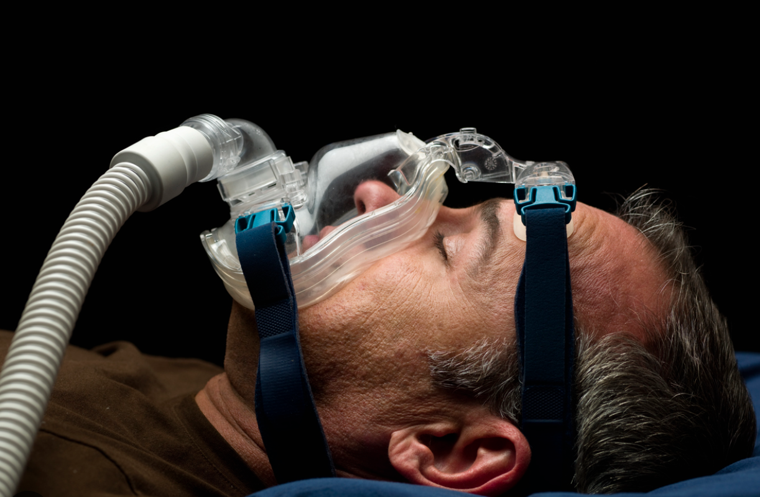
Dystrophie myotonique de type I
Symptomes particuliers
Troubles du sommeil:
Très fréquents
Une des premières manifestations de la maladie
Causés par
Apnées du sommeil
Atteinte centrale
Responsable de
Fatigue
Somnolence diurne
Troubles de la concentration
Diagnostic: PSG
Traitement: CPAP
Bianchi ML, Losurdo A, Di Blasi C, Santoro M, Masciullo M, Conte G, et al. Prevalence and clinical correlates of sleep disordered breathing in myotonic dystrophy types 1 and 2. Sleep Breath (2014) 18(3):579–89.

Slide 22
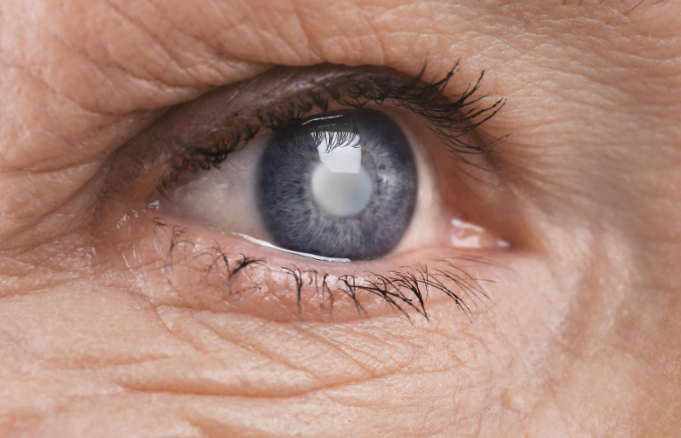
Dystrophie myotonique de type I
Symptomes particuliers
Cataracte:
50-60% des patients
Mécanisme inconnu
Suivi ophtalmologique nécessaire
Traitement chirurgical
Ekstrom AB, Tulinius M, Sjostrom A, Aring E. Visual function in congenital and childhood myotonic dystrophy type 1. Ophthalmology (2010) 117(5):976–82..

Slide 23
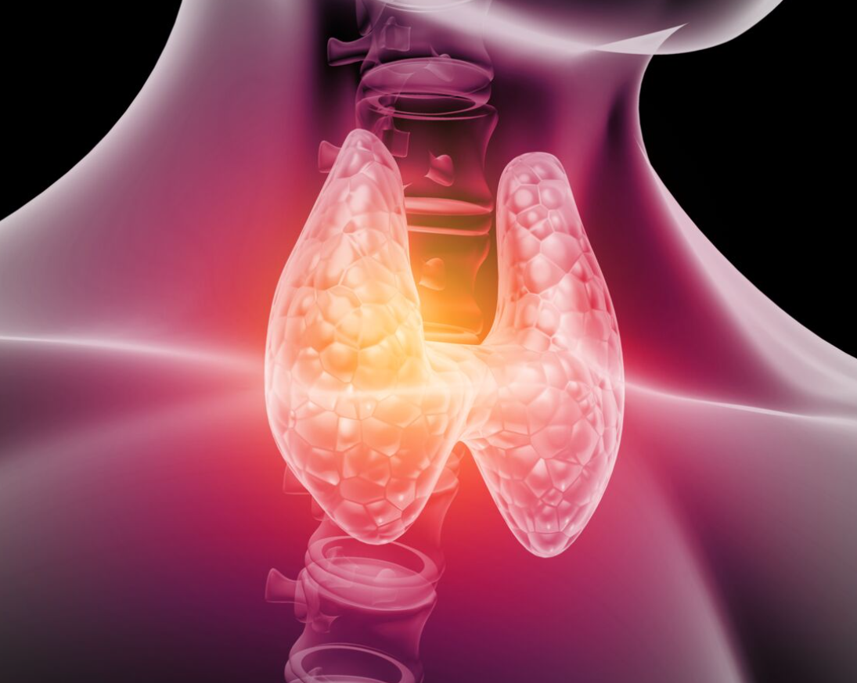
Dystrophie myotonique de type I
Symptomes particuliers
Troubles endocriniens:
Diabetes,
Hypogonadisme,
Hyperparathyroidie
Troubles thyroidiens
Fréquence augmente avec la progression de la maladie
44 % au départ et 84 % après 8 ans
Dahlqvist JR, Orngreen MC, Witting N, Vissing J. Endocrine function over time in patients with myotonic dystrophy type 1. Eur J Neurol (2015) 22(1):116–22.
Notes:
L'hypogonadisme hypogonadotrope chez l'homme est défini par une synthèse insuffisante des hormones sexuelles (d'origine testiculaire)

Slide 24
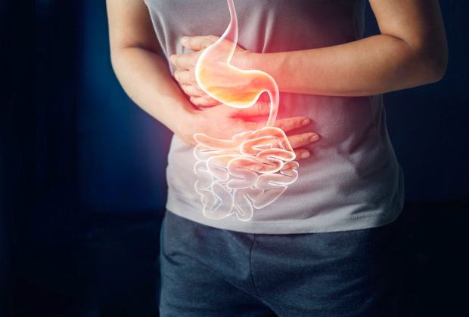
Dystrophie myotonique de type I
Symptomes particuliers
Troubles digestifs:
Hauts
difficulté de déglutition (avec fausses-routes),
brûlures d'estomac,
régurgitations
Bas
difficulté de digestion (estomac plein)
douleurs abdominales et ballonnements
changements dans les habitudes intestinales.
Cause:
atteinte muscle strié, muscle lisse et troubles endocriniens
entraîne une prolifération bactérienne responsable de la diarrhée
Ces troubles s’aggravent avec la durée de la maladie.
Bellini M, Biagi S, Stasi C, Costa F, Mumolo MG, Ricchiuti A, Marchi S. Gastrointestinal manifestations in myotonic muscular dystrophy. World J Gastroenterol. 2006 Mar 28;12(12):1821-8.

Slide 25
Dystrophie myotonique de type I
Symptomes particuliers
Une étude réalisée montre une fréquence élevée des troubles digestifs:
44/61 patients (72.1%)
Femmes > hommes
constipation (45.9%),
reflux (39.7%)
diarrhée (39.3%)..
steatose hépatique (34.4%),
calculs de la vésicule biliaire (31.1%).
contraction retardée et réduite de la vésicule biliaire
Perna et al. High Prevalence and Gender-Related Differences of Gastrointestinal Manifestations in a Cohort of DM1 Patients: A Perspective, Cross-Sectional Study. Front. Neurol., 12 June 2020 Sec. Neuromuscular Disorders and Peripheral Neuropathies Volume 11 – 2020
Renna LV, Bosè F, Iachettini S, Fossati B, Saraceno L, Milani V, et al. Receptor and post-receptor abnormalities contribute to insulin resistance in myotonic dystrophy type 1 and type 2 skeletal muscle. PLoS One. (2017)
Notes:
Such differences might be related to several factors, including hormonal status or sex differences in the gut microbiota composition (36), which of course deserve further studies.
It is recognized that an impaired motility of the GI smooth muscle, either caused by primary myofiber dysfunction or secondary to neural damage (11, 29), and with a possible concomitant contribution from endocrine dysfunctions (29), underlies the various GI disturbances affecting DM1 patients.

Slide 26
Dystrophie myotonique de type I
Symptomes particuliers
Diagnostic requiert souvent tests fonctionnels
impédance‐ pHmétrie,
manométrie oesophagienne,
Traitements symptomatiques:
prokinétiques
IPP
laxatifs
Complications: volvulus, megacolon et ileus
Bellini M et al; 2006
Notes:
Such differences might be related to several factors, including hormonal status or sex differences in the gut microbiota composition (36), which of course deserve further studies.
It is recognized that an impaired motility of the GI smooth muscle, either caused by primary myofiber dysfunction or secondary to neural damage (11, 29), and with a possible concomitant contribution from endocrine dysfunctions (29), underlies the various GI disturbances affecting DM1 patients.

Slide 27
Dystrophie myotonique de type I
Symptomes particuliers
Cancer
Risque accru
prédisposition aux cancers de
la peau
la thyroïde,
les testicules
la prostate.
12,4 % au moins une tumeur bénigne
6,2 % au moins une tumeur maligne (surtout cutanée)
Alsaggaf R, Wang Y, Marini-Bettolo C, Wood L, Nikolenko N, Lochmuller H, et al. Benign and malignant tumors in the UK myotonic dystrophy patient registry. Muscle Nerve (2018) 57(2):316–20.

Slide 28
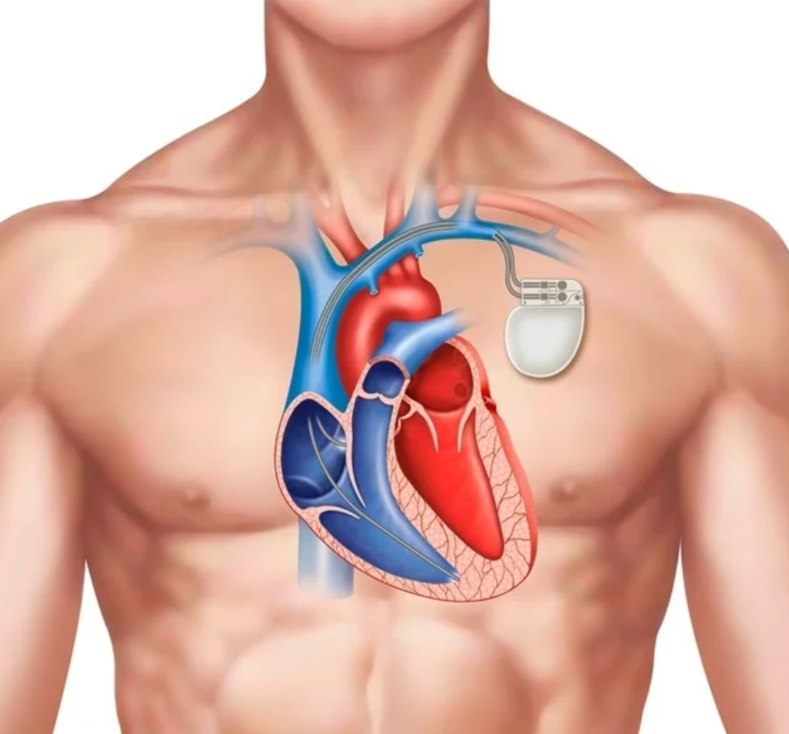
Dystrophie myotonique de type I
Symptomes particuliers
Anomalies cardiaques
Fréquentes
arythmies,
fibrillation auriculaire
défauts de conduction (par exemple, blocs AV)
syndrome de Brugada,
nécessite souvent l'implantation de stimulateurs cardiaques.
Rares
cardiomyopathies
cardiopathie ischémique
prolapsus de la valvule mitrale
insuffisance cardiaque
la gravité de l'atteinte cardiaque semble directement liée à la taille de l'expansion du CTG
Bassez G, Lazarus A, Desguerre I, Varin J, Laforet P, Becane HM, et al. Severe cardiac arrhythmias in young patients with myotonic dystrophy type 1. Neurology (2004) 63(10):1939–41.

Slide 29
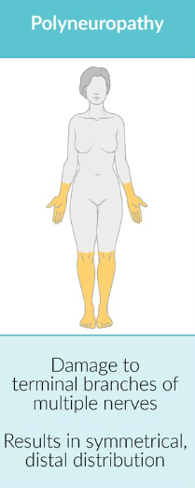
Dystrophie myotonique de type I
Symptomes particuliers
Polyneuropathies
Cause débattue
Diabète
Dysfonctionnement endocrinien
Fréquence
1/3 des patients
Symptômes
Troubles de l’équilibre majorés
Chutes
Pas de corrélation significative avec
l'âge,
la durée des symptômes neuromusculaires
les répétitions CTG
Peric S, Stojanovic VR, Nikolic A, Kacar A, Basta I, Pavlovic S, et al. Peripheral neuropathy in patients with myotonic dystrophy type 1. Neurol Res (2013) 35(4):331–5.

Slide 30
Dystrophie myotonique de type I
Femmes enceintes
Plus grand risque de complications
fausses couches,
travail prématuré,
travail prolongé,
rétention placentaire,
placenta praevia
hémorragie post-partum
Surveillance particulière
examen échographique ;
placenta praevia ;
évaluation de la nécessité d'un accouchement par césarienne
Argov Z, de Visser M. What we do not know about pregnancy in hereditary neuromuscular disorders. Neuromuscul Disord. 2009;19:675–9.

Slide 31
Dystrophie myotonique de type I
Mise au point diagnostique
Le diagnostic est basé sur
Antécédents médicaux et familiaux
Examen physique
Tests paracliniques
Etudes génétiques

Slide 32
Diagnostic

Slide 33
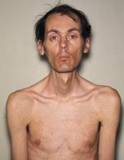
Dystrophie myotonique de type I
Mise au point diagnostique
Examen clinique
faiblesse ou atrophie musculaire du cou, du visage, des mains et des jambes
myotonie de préhension ou myotonie de percussion

Slide 34
Dystrophie myotonique de type I
Myotonie
La myotonie correspond à un retard de relaxation après une contraction musculaire, qui peut provoquer une raideur musculaire.

Slide 35
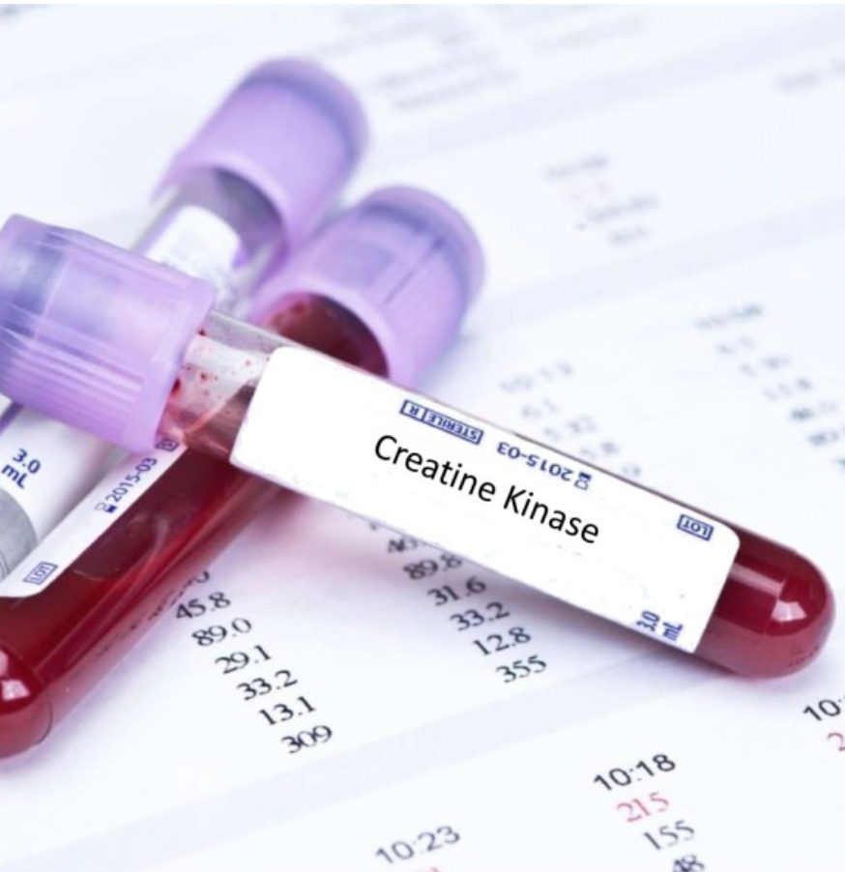
Dystrophie myotonique de type I
Mise au point diagnostique (biologie)
Créatine kinase sérique
légèrement élevées ou normales
Fonction hépatobiliaire
élévations des
phosphatase alcaline, GGT, GOT, GPT
30 à 50 % des patients.
Pas de corrélation avec
la gravité de la faiblesse musculaire,
la durée de la maladie
les taux sériques de créatine kinase.

Slide 36
Dystrophie myotonique de type I
Mise au point diagnostique (électromyographie)
Electromyographie (EMG)
Permet de diagnostiquer des patients cliniquement asymptomatiques ou pauci-symptomatiques
tracé myogène.
décharges myotoniques (très spécifiques)
l'évaluation des muscles distaux est plus sensible
son comparable à celui d'un bombardier en piqué.

Slide 37
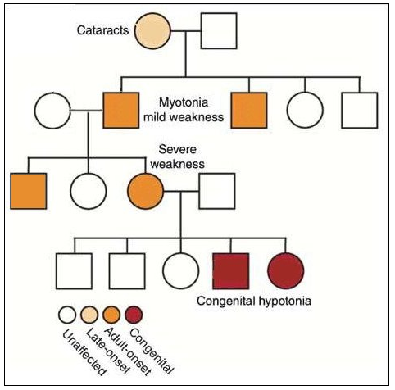
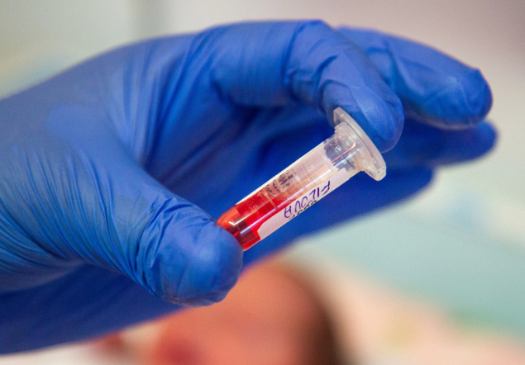
Dystrophie myotonique de type I
Mise au point diagnostique (testing génétique)
Confirmation de la suspicion clinique
Suivi par un conseil génétique
A remplacé la biopsie musculaire

Slide 38
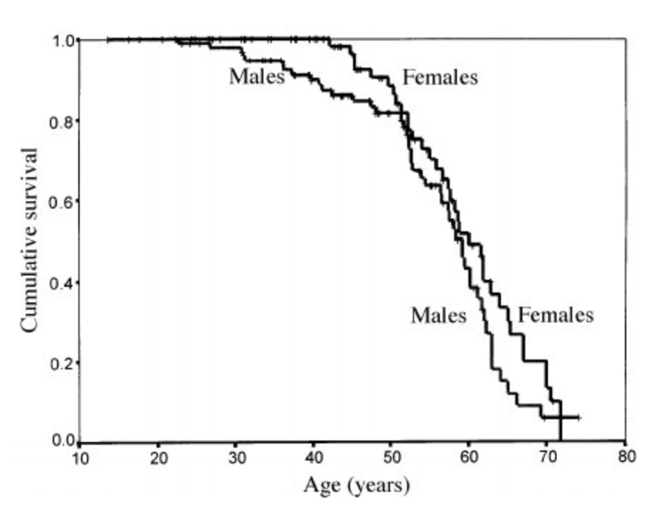
Dystrophie myotonique de type I
Evolution
Espérance de vie est réduite chez environ 70 % des patients présentant la forme classique.
La survie est liée à
l'âge,
diabète,
aide à la marche,
arythmie cardiaque,
tension artérielle
capacité vitale.
Wahbi K, Development and validation of a new scoring system to predict survival in patients with myotonic dystrophy type 1. JAMA Neurol. 2018;75:573–81.
de Die-Smulders CE, et al. Age and causes of death in adult-onset myotonic dystrophy. Brain. 1998 Aug;121 ( Pt 8):1557-63.

Slide 39
Dystrophie myotonique de type I
Evolution
étude sur 367 patients au Canada (participants ages entre 2-80 ans) sur une période de 10 ans
20% de mortalité,
Parmis les décès,
43% d’origine respiratoire
20% cardiovasculaire
11% cancer
11% mort subite
Mathieu J﻿, Allard P﻿, Potvin L﻿, Prévost C﻿, Bégin P﻿. A 10-year study of mortality in a cohort of patients with myotonic dystrophy. ﻿ Neurology. 1999;52(8):1658-1662.

Slide 40
Prévention

Slide 41
Dystrophie myotonique de type I
Prévention
En cas d’opération chirurgicale:
Évaluation préopératoire multidisciplinaire.
Utiliser l'anesthésie régionale si possible.
Éviter ou être prudent avec les pré-médications (anxiolytiques, sédatifs et opioïdes).
Éviter certains agents anesthésiques
vécuronium ;
succinylcholine,
Gérer la douleur postopératoire avec des AINS, des techniques régionales et de l'acétaminophène lorsque approprié.
Utiliser les opioïdes avec une extrême prudence.
utiliser si nécessaire un dispositif mécanique d'assistance à la toux en post-opératoire.
https://www.myotonic.org/sites/default/files/MDF_LongForm_AnesGuidelines_01C.pdf

Slide 42
Traitements non médicamenteux

Slide 43
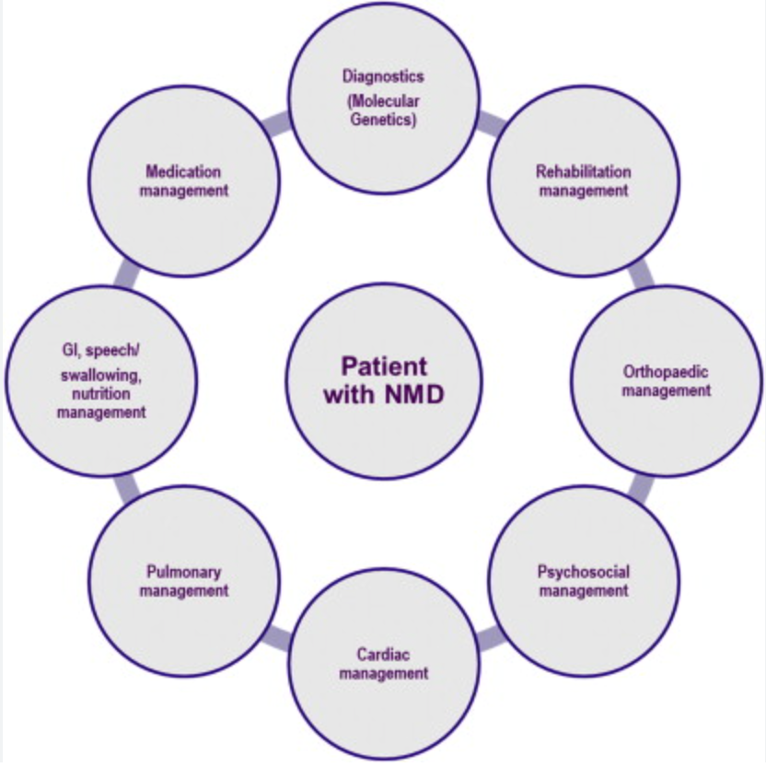
Dystrophie myotonique de type I
Traitements
Prise en charge multidisciplinaire
Cardiologue
Ophtalmologue
Pneumologue (EFR)
Ergothérapeuthe
Assistance sociale
Psychologue
Kiné
Médecine physique
Diététique
Infirmière
Logopède
…

Slide 44
Dystrophie myotonique de type I
Kiné
Prise en charge régulière
renforcement musculaire
prévenir les pertes d’amplitude articulaire
respecter la douleur et la fatigabilité
Orthèses si nécessaire
Améliore
la condition cardiorespiratoire,
la fonction musculaire
la qualité de vie
Mikhail AI﻿, Nagy PL﻿, Manta K﻿, et al. Aerobic exercise elicits clinical adaptations in myotonic dystrophy type 1 patients independently of pathophysiological changes. ﻿ J Clin Invest. 2022;132(10):e156125.

Slide 45
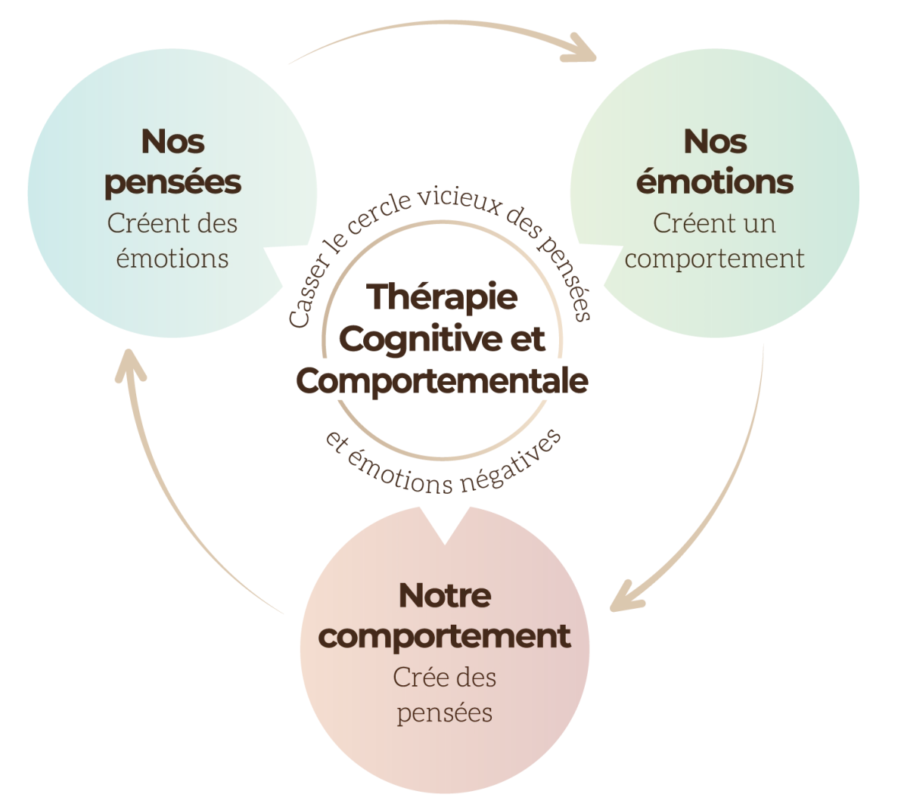
Dystrophie myotonique de type I
Suivi psychologique
Accompagnement psychologique
Etude clinique OPTIMISTIC
231 patients
réalisent davantage d’activités physiques
meilleure participation sociale (dans le cadre familial, amical, professionnel…).
niveau de fatigue et de somnolence pendant la journée était diminué.
MAIS Après l’arrêt de la thérapie, ces effets positifs ont eu tendance à s’atténuer avec le temps.
van Engelen B, OPTIMISTIC Consortium Cognitive behaviour therapy plus aerobic exercise training to increase activity in patients with myotonic dystrophy type 1 (DM1) compared to usual care (OPTIMISTIC): study protocol for randomised controlled trial. Trials. 2015;16:224.

Slide 46
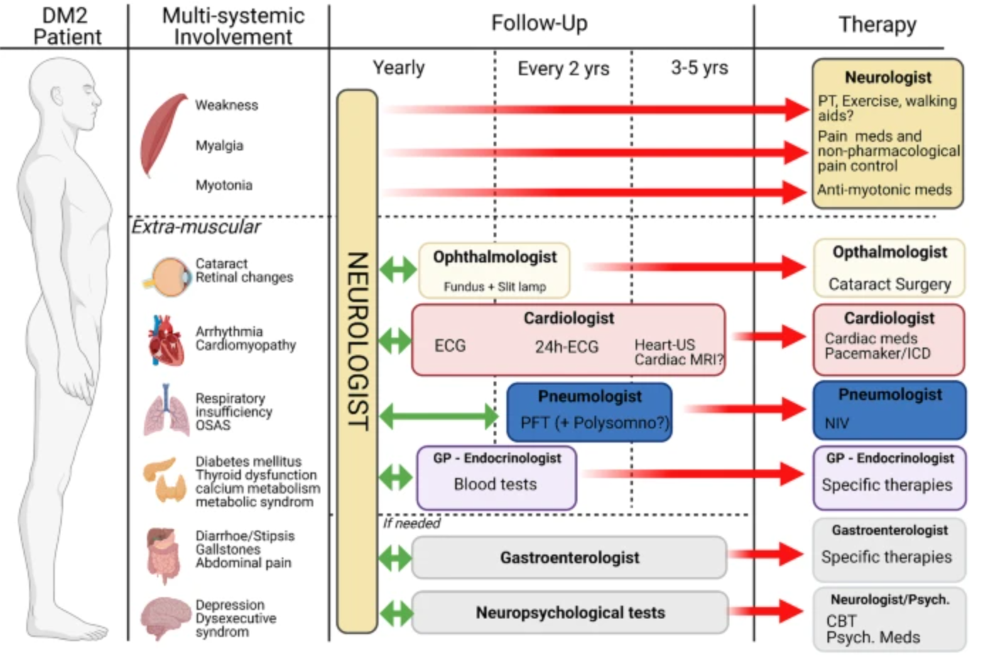
Dystrophie myotonique de type I
Monitoring
Cardiologique (1x/an)
Echographie
ECG
Holter ECG
Contrôle du pacemaker
Pneumologique (1x/an)
EFR
Éventuellement une polysomnographie
Ophtalmologique (1x/2ans)
Médecin traitant/endocrinologue (1x/an)
Glycémie à jeun
Fonction thyroidienne
ORL (si troubles de la déglutition)
Cancer (en fonction des recommandations) + dermatologue 1x/an
Wenninger S, Montagnese F, Schoser B. Core Clinical Phenotypes in Myotonic Dystrophies. Front Neurol. 2018 May 2;9:303.

Slide 47
Dystrophie myotonique de type I
Traitements non pharmacologiques
Apnée du sommeil,
Ventilation non invasive
pas de consensus pour savoir à partir de quel moment démarrer cette ventilation
Seuls les patients utilisant leur machine de ventilation plus de cinq heures par nuit voient leur espérance de vie augmenter
Seijger C. et al Respiration. 2021 Jan.
Boussaïd G, et al. Effect and impact of mechanical ventilation in myotonic dystrophy type 1: a prospective cohort study. Thorax. 2018;73:1075–8.

Slide 48
Traitements médicamenteux

Slide 49
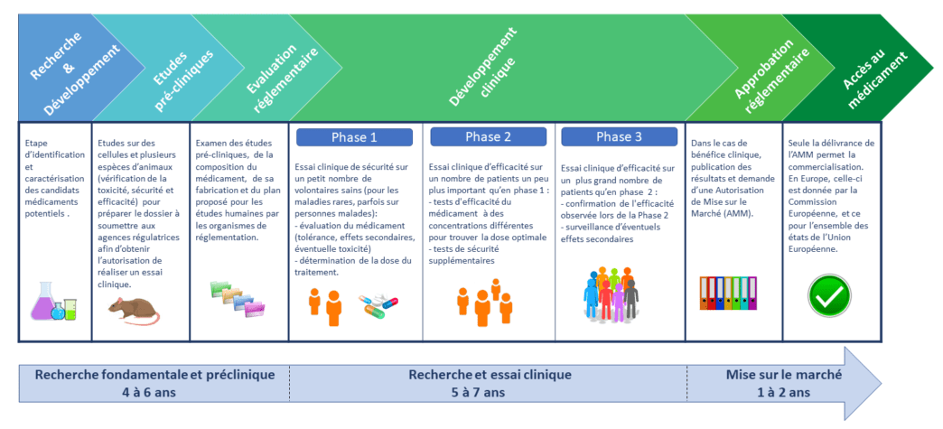
Dystrophie myotonique de type I
Traitement
Comment fonctionnent les essais cliniques

Slide 50
Dystrophie myotonique de type I
Traitements symptomatiques
Somnolence diurne excessive,
Etude clinique
Methylphenydate (Rilatine)
Au Canada
Essayé chez 17 patients à 20mg 1x/j
Diminue la somnolence diurne
MAIS augmentation de la nervosité, la perte d’appétit, des nausées et des palpitations
Suivi cardiaque nécessaire
Pitolisant (Wakix)
Efficace dans la narcolepsie
Phase II en cours
Troubles endocriniens
traitement médicamenteux thyroïdien.
si résistance à l’insuline, un suivi de l’alimentation et un bilan lipidique sont indiqués.
si faible taux de testostérone, un traitement hormonal substitutif est parfois préconisé
Wenninger S, Montagnese F, Schoser B. Core Clinical Phenotypes in Myotonic Dystrophies. Front Neurol. 2018 May 2;9:303.
Puymirat J et al Efficacy and Tolerability of a 20-mg Dose of Methylphenidate for the Treatment of Daytime Sleepiness in Adult Patients With Myotonic Dystrophy Type 1: A 2-Center, Randomized, Double-Blind, Placebo-Controlled, 3-Week Crossover Trial., J. Clin Ther., 2012 (Mai). 34(5) : 1103-11.

Slide 51
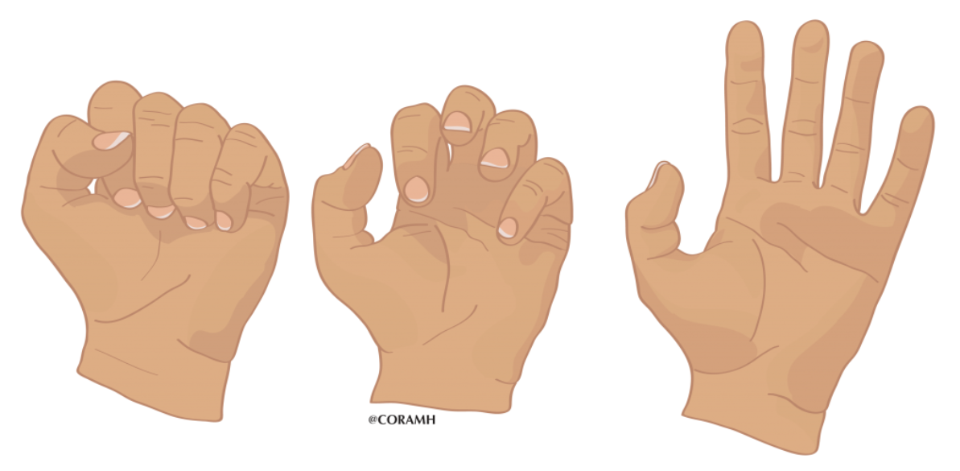
Dystrophie myotonique de type I
Traitements symptomatiques
Myotonie
Prévention
éviter le froid
Traitement
traitement que si invalidante
Mexilétine
150-200 mg 1-3x/j
Pas remboursé en Belgique
Essai clinique
Phase I/II
amélioration de la force de préhension,
pas d'amélioration de la distance de marche de 6 minutes.
pas d’atteinte de la conduction cardiaque.
Phase III en cours.
Monitoring cardiaque nécessaire
Heatwole C﻿, Luebbe E﻿, Rosero S﻿, et al. Mexiletine in myotonic dystrophy type 1. ﻿ Neurology. 2021;96(2):e228-e240.
Notes:
2481,18 euros (Plq/100) 167mg
Elle est également susceptible d'entraîner des effets indésirables, à type de vertiges, de tremblements, de somnolence, d'état confusionnel et des troubles de la vision
bloquant les canaux sodiques

Slide 52
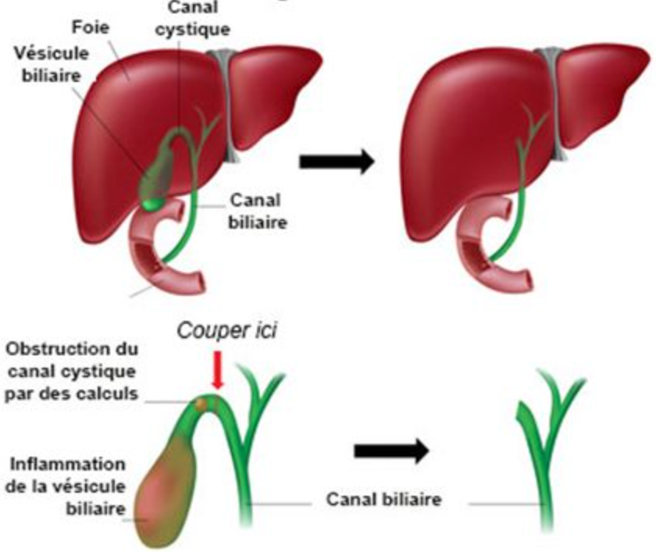
Dystrophie myotonique de type I
Traitement chirurgical symptomatique
Chirurgie de cataracte
Les récidives sont possibles
Mise en place d’un pacemaker ou défibrillateur implantable
Chirurgie orthopédique
Cholécystectomie
Facenda-Lorenzo M, et al. Cardiac manifestations in myotonic dystrophy type 1 patients followed using a standard protocol in a specialized unit. Rev Esp Cardiol. 2013;66:193–7. .
Hilbert et al RT 3rd., National Registry Scientific Advisory Committee/Investigators. High frequency of gastrointestinal manifestations in myotonic dystrophy type 1 and type 2. Neurology. 2017;89:1348–54.

Slide 53
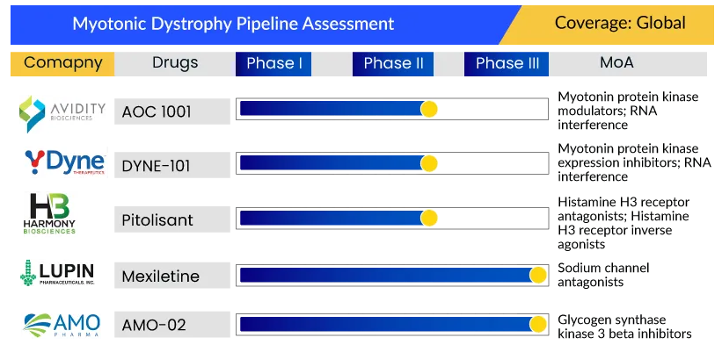
Dystrophie myotonique de type I
Traitement
Pas de traitement curatif actuellement
MAIS beaucoup de perspectives

Slide 54
Merci pour votre attention
Si vous avez des questions, n’hésitez pas à les poser

Slide 55
Dystrophie myotonique de type I
Traitement: Perspectives

Slide 56
Dystrophie myotonique de type I
Traitement: Perspectives
AOC 1001 (Avidity)
petit ARN interférent
spécifique des répétitions présentes sur l’ARN DMPK
entrainant sa destruction
Pour qu’il pénètre plus efficacement à l’intérieur des cellules musculaires, il est associé à un anticorps reconnu par un récepteur à la surface des cellules musculaires (le récepteur de la transferrine TfR1).
On parle d’oligonucléotide de type siRNA conjugué à un anticorps
Un essai de phase I/II (MARINA) a été réalisé aux Etats-Unis pour étudier la tolérance et la pharmacocinétique de l’AOC 1001
Un essai de phase III est en cours (HARBOR)

Slide 57
Dystrophie myotonique de type I
Traitement: Perspectives
AMO-02
Mécanisme
les anomalies du gène DMPK perturbent l’activité de l’enzyme GSK3β qui est augmentée dans certains tissus.
Cette hausse d’activité altère la formation de tissus musculaires et nerveux.
L’AMO-02 est un inhibiteur de l’enzyme GSK3β.
Cela améliore le fonctionnement général des cellules.
Essai clinique
Phase II
chez 16 personnes atteintes (14 présentent une forme congénitale et 2 une forme infantile.)
âgés de 13 à 34 ans
pendant 12 semaines
bien toléré tout au long de l’étude.
Au terme des 12 semaines de suivi, les participants ont ressenti une amélioration des fonctions cognitives, de la fatigue, dans la réalisation des activités de la vie quotidienne et, pour certains, des troubles du comportement
Phase II/III est en cours
Horrigan J, Gomes TB, Snape M, Nikolenko N, McMorn A, Evans S, Yaroshinsky A, Della Pasqua O, Oosterholt S, Lochmüller H. A Phase 2 Study of AMO-02 (Tideglusib) in Congenital and Childhood-Onset Myotonic Dystrophy Type 1 (DM1). Pediatr Neurol. 2020 Nov;112:84-93.

Slide 58
Dystrophie myotonique de type I
Traitement: Perspectives
Metformine
Mécanisme
Corrige les erreurs d’épissage
Essai clinique
Phase II
chez 23 adultes
pendant 48 semaines
bien toléré tout au long de l’étude.
Amélioration de 32,9 mètres en moyenne sur la distance parcourue pendant 6 minutes de marche (test de 6 minutes de marche ou 6MWT) contre 3,7 mètres chez ceux sous placebo. Les autres paramètres, y compris la myotonie et la force musculaire, n’ont pas été modifiés.
diminuerait le risque de cancers
Phase III est en cours
Horrigan J, Gomes TB, Snape M, Nikolenko N, McMorn A, Evans S, Yaroshinsky A, Della Pasqua O, Oosterholt S, Lochmüller H. A Phase 2 Study of AMO-02 (Tideglusib) in Congenital and Childhood-Onset Myotonic Dystrophy Type 1 (DM1). Pediatr Neurol. 2020 Nov;112:84-93.

Slide 59
Dystrophie myotonique de type I
Traitement: Perspectives
MYD-0124
Mécanisme
Antibiotique (erythromycine)
capable de se lier aux répétitions CUG de l’ARN DMPK muté,
Libère les protéines régulatrices MBNL
Corrige les anomalies de la maturation des ARN messagers cibles des protéines MBNL.
Essai clinique
Phase III en cours au Japon
Horrigan J, Gomes TB, Snape M, Nikolenko N, McMorn A, Evans S, Yaroshinsky A, Della Pasqua O, Oosterholt S, Lochmüller H. A Phase 2 Study of AMO-02 (Tideglusib) in Congenital and Childhood-Onset Myotonic Dystrophy Type 1 (DM1). Pediatr Neurol. 2020 Nov;112:84-93.

Slide 60
ATX-01
Firme : Achieve
ATX-01 is an antimiR, a chemically modified antisense oligonucleotide, designed to target microRNA 23b (miR-23b).
PGN-EDODM1
Firme: (PepGen)
Essai clinique: FREEDOM-DM1 Phase 1
Effets: CUG repeats that form hairpin loops in the DMPK RNA, resulting in sequestration of the MBNL1 protein, a key RNA processing factor. The sequestration of MBNL1 results in downstream mis-splicing events and aberrant expression of many proteins that play a critical role in muscle and other systemic functions (e.g. endocrine, gastrointestinal, central nervous system). By specifically blocking the toxic CUG repeats, the goal of PGN-EDODM1 is to liberate MBNL1 protein and to restore functional downstream splicing and muscle and other systemic functions.

